Slide 1
Machine Learning
PENGEMBANGAN MODEL KLASIFIKASI UNTUK MENDETEKSI TINGKAT RISIKO STUNTING PADA BALITA MENGGUNAKAN DATA ANTROPOMETRI.
Kelompok 8
11423004 Marselino Tambunan
11423033 Rino Jeremia Christopher Gultom
11423035 Elisabeth Pasaribu
11423060 Gracia Anggraini Manik
11423066 Stefani Margareth Rajagukguk

Slide 2
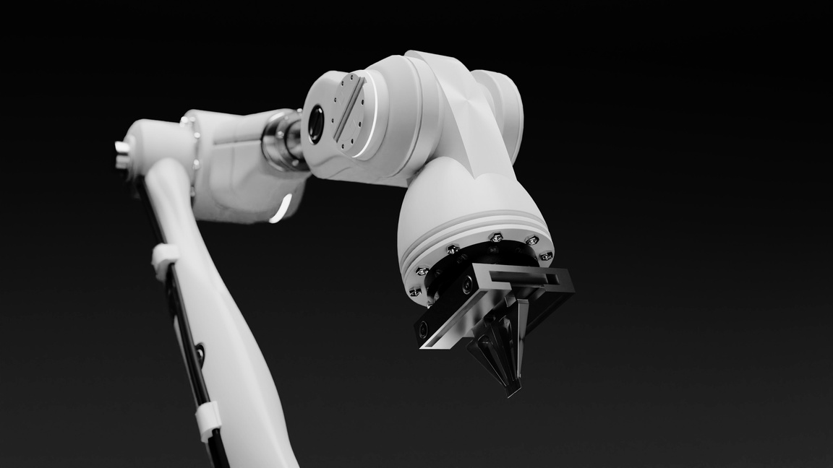
LATAR BELAKANG
Stunting merupakan kondisi gangguan pertumbuhan pada anak akibat kekurangan gizi yang menyebabkan tinggi badan lebih rendah dari standar usianya. Guna mengatasi kelemahan pemantauan manual yang rentan terhadap keterlambatan deteksi, dikembangkanlah sebuah Sistem Pendeteksi Stunting pada Anak melalui Klasifikasi Data Antropometri Berbasis Web. Sistem terintegrasi ini secara otomatis menganalisis tingkat risiko stunting anak menggunakan parameter dasar seperti usia, berat badan, dan tinggi badan.Sistem ini terintegrasi dengan API sehingga dapat membantu bidan dalam melakukan pemantauan serta pengambilan keputusan secara lebih cepat, efektif, dan efisien.

Slide 3
TUJUAN PROYEK
Membangan model machine learning yang dapat mendeteksi risiko stunting pada anak berdasarkan data pertumbuhan anak.
Melakukan preprocessing dan feature engineering untuk menghasilkan data dan fitur yang sesuai sehingga meningkatkan kualitas untuk melatih model.
Meningkatkan performa model untuk mendeteksi stunting pada dataset yang memiliki missing value dan imbalanced data melalui preprocessing, oversampling dan hyperparameter tuning.
Mengintegrasikan model machine learning pada layanan API menggunakan FastAPI sehingga dapat diakses dan digunakan pada web dan mobile.

Slide 4
MANFAAT PROYEK
Manfaat Akademik
Proyek ini menunjukkan penerapan machine learning untuk mendeteksi risiko stunting melalui tahapan lengkap machine learning pipeline serta integrasi model dengan layanan FastAPI untuk mendukung aplikasi web dan mobile.
Manfaat Praktis
Sistem membantu deteksi dini risiko stunting berdasarkan data pertumbuhan anak serta memudahkan bidan dalam melakukan monitoring pertumbuhan anak melalui aplikasi web secara lebih cepat dan efisien.

Slide 5
KARAKTERISTIK MACHINE LEARNING
Sistem menggunakan supervised machine learning untuk mengklasifikasikan anak ke dalam kategori normal, stunting dengan Risiko rendah, stunting dengan Risiko sedang, stunting dengan Risiko tinggi. Data melalui tahap preprocessing, feature engineering, dan oversampling sebelum pelatihan model. Model kemudian dioptimalkan melalui hyperparameter tuning dan diintegrasikan ke dalam API agar dapat digunakan oleh aplikasi web dan mobile.

Slide 6
FASE 1: PERSIAPAN DAN EKSPLORASI DATA AWAL
Step 1: Import Library
Modul utama yang digunakan meliputi:
pandas, numpy, matplotlib, seaborn(Visualisasi)
scikit-learn(Preprocessing, Splitting, Selection, Baseline/Ensemble Models), xgboost, lightgbm(Gradient Boosting), imblearn(SMOTE)
optuna(Tuning), shap(Explainability), joblib(menyimpan model).
Step 2: Load Dataset
dataset dimuat raw_dataset.csv
Step 3: Initial Inspection
Pemeriksaan awal dilakukan dengan
mengevaluasi informasi tipe data
statistik deskriptif metrik numerik
pembuatan laporan rinci mengenai missing value dan nilai tidak valid (seperti outlier string atau sel kosong tersembunyi).

Slide 7
FASE 2: PEMBERSIHAN DAN REKAYASA DATA
Step 4: Data Cleaning
Langkah pembersihan meliputi:
Koreksi satuan berat badan lahir (konversi nilai dalam gram menjadi kilogram).
Penghapusan outlier fisik tak wajar berdasarkan batas biologis balita usia 0–5 tahun.
Pemotongan (clipping) nilai ekstrem pada ZS BB/U ke rentang [-5, 5].
Imputasi nilai kosong pada fitur Lingkar Lengan Atas (LiLA) menggunakan nilai median.

Slide 8
FASE 2: PEMBERSIHAN DAN REKAYASA DATA
Step 5: Target Label Creation
Target diklasifikasikan menjadi 4 kelas sesuai standar WHO (ZS TB/U):
Normal(≥ -1 SD)
Risiko Stunting Ringan(-2 SD ≤ ZS < -1 SD)
Risiko Stunting Sedang(-3 SD ≤ ZS < -2 SD)
Risiko Stunting Tinggi(< -3 SD)
Step 6: Feature Engineering
Ekstraksi fitur baru untuk memperkaya informasi pemodelan
kalkulasi Body Mass Index(BMI)
Growth Velocity(kecepatan tumbuh berat dan tinggi per bulan)
encoding ntuk Jenis Kelamin (JK)
status Naik Berat Badan
Cara Ukur.

Slide 9
FASE 2: PEMBERSIHAN DAN REKAYASA DATA
Step 7: Feature Filtering
Penghapusan lebih dari 20 kolom yang tidak relevan (data administratif dan identitas) serta kolom yang menyebabkan kebocoran data (data leakage), seperti ZS TB/U dan label status gizi lainnya.

Slide 10
FASE 3: ANALISIS VISUAL DAN PERSIAPAN FITUR
Step 8: Exploratory Data Analysis (EDA)
Eksplorasi visual meliputi
kurva kepadatan (KDE) per kelas target
boxplot antropometri utama
heatmap korelasi antar-fitur vs target
scatter plot untuk melihat sebaran tinggi dan berat badan terhadap usia balita.
Step 9: Train-Test Split
Pembagian dataset menggunakan rasio 80% data latih (training) dan 20% data uji (testing) dengan metode stratified agar proporsi kelas target tetap terjaga konsisten di kedua himpunan data.
Step 10: Preprocessing
Penerapan LabelEncoder untuk mengubah target menjadi nilai numerik dan StandardScaler untuk normalisasi skala fitur (di-fit secara eksklusif pada data latih guna menghindari data leakage).
Step 11: Feature Selection
Pemilihan fitur secara obyektif menggunakan Mutual Information(MI) dan Random Forest Feature Importance. Hanya fitur dengan nilai MI ≥ 0.005 yang lolos seleksi (dengan jaminan batas minimal 5 fitur utama).
Step 12: SMOTE (Penanganan Data Tidak Seimbang)
Menerapkan Synthetic Minority Oversampling Technique khusus pada data latih.
Strategi penyampelan disesuaikan secara dinamis
mengatur jumlah kelas minoritas hingga mencapai setidaknya 10% dari populasi kelas mayoritas dengan penyesuaian parameter k_neighbors yang aman.

Slide 11
FASE 4: PEMODELAN DAN OPTIMASI
Step 13: Baseline Model
Evaluasi awal (cross-validation 5-fold) menggunakan Logistic Regression dan Decision Tree sebagai tolok ukur dasar menggunakan metrik Macro F1 Score.
Step 14: Model Comparison
Membandingkan algoritma ansambel modern: Random Forest, Extra Trees, Gradient Boosting, XGBoost, dan LightGBM. Hasil diranking secara visual berdasarkan nilai rata-rata Macro F1.
Step 15: Initial Evaluation
Evaluasi model terbaik pada data uji (test set), ditinjau melalui metrik
akurasi
balanced accuracy
F1-score
Confusion Matrix
ROC Curve
laporan klasifikasi rinci per kelas.
Step 16: Hyperparameter Tuning
Optimasi parameter model terbaik menggunakan pendekatan Bayesian Optimization via Optuna selama 60 trials, memanfaatkan validasi silang untuk mencari konfigurasi parameter terbaik (learning rate, kedalaman pohon, subsample, dll).
Step 17: Final Evaluation
Evaluasi akhir pada test set menggunakan model hasil tuning. Performa direkam melalui Confusion Matrix absolut dan ternormalisasi, serta metrik kurva ROC Multi-class(One-vs-Rest).

Slide 12
FASE 5: INTERPRETASI DAN PENERAPAN (DEPLOYMENT)
Step 18: Explainability
Transparansi model dianalisis melalui visualisasi Feature Importance bawaan algoritma dan analisis SHAP (Shapley Additive Explanations) menggunakan TreeExplainer (atau KernelExplainer sebagai fallback) guna melihat seberapa besar setiap fitur memengaruhi prediksi akhir.
Step 19: Model Saving
Seluruh artefak pemodelan diekspor dan disimpan dalam direktori khusus (model_artifacts), meliputi:
stunting_model.pkl` (Model Prediktif Akhir)
scaler.pkl` (StandardScaler)
label_encoder.pkl` (Pemetaan Target)
metadata.json` (Konfigurasi dan Metrik Akhir)
Step 20: Deployment
Perancangan purwarupa sistem inferensi dengan membuat class StuntingDetector. Kelas ini dirancang siap pakai (dapat diintegrasikan ke API/Aplikasi) dan divalidasi dengan menyimulasikan 4 kasus data pasien baru (data tidak pernah dilihat oleh model), masing-masing merepresentasikan satu kelas risiko (Normal, Ringan, Sedang, Tinggi).

Slide 13
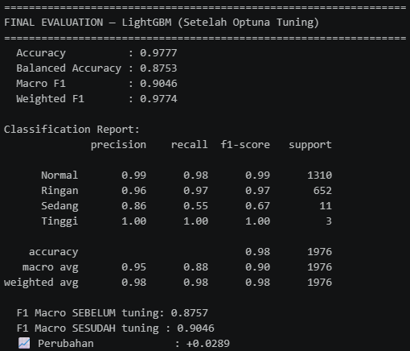
HASIL EVALUASI
LightGBMmemperoleh akurasi sebesar 97,77%. Hasil tersebut menunjukkan bahwa model memiliki kemampuan untuk mendeteksi dengan baik.

Slide 14
DEMO

Slide 15
THANK YOU

